Slide 1
Digitálna agenda pre Európu
Príprava SR na programovacie obdobie EÚ 2014 - 2020
Milan Ištván
prezident PPP
člen Monitorovacieho výboru pre vedomostnú ekonomiku

Slide 2
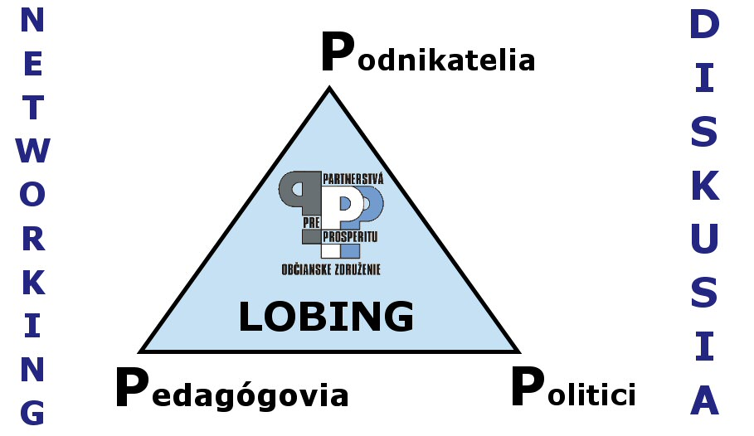
Partnerstvá pre prosperitu

Slide 3
Pozícia PPP
PPP je členom Monitorovacieho výboru pre vedomostnú ekonomiku (MVVE) na ÚV SR,
PPP je členom pracovnej skupiny na zabezpečenie ex ante kondicionalít „Rast v oblasti digitálnych služieb“ a „Infraštruktúra prístupovej siete novej generácie“ na MF SR,
PPP je členom Komisie NR SR pre technologický rozvoj a inovácie a Komisie NR SR pre Digitálnu agendu pre Európu.

Slide 4
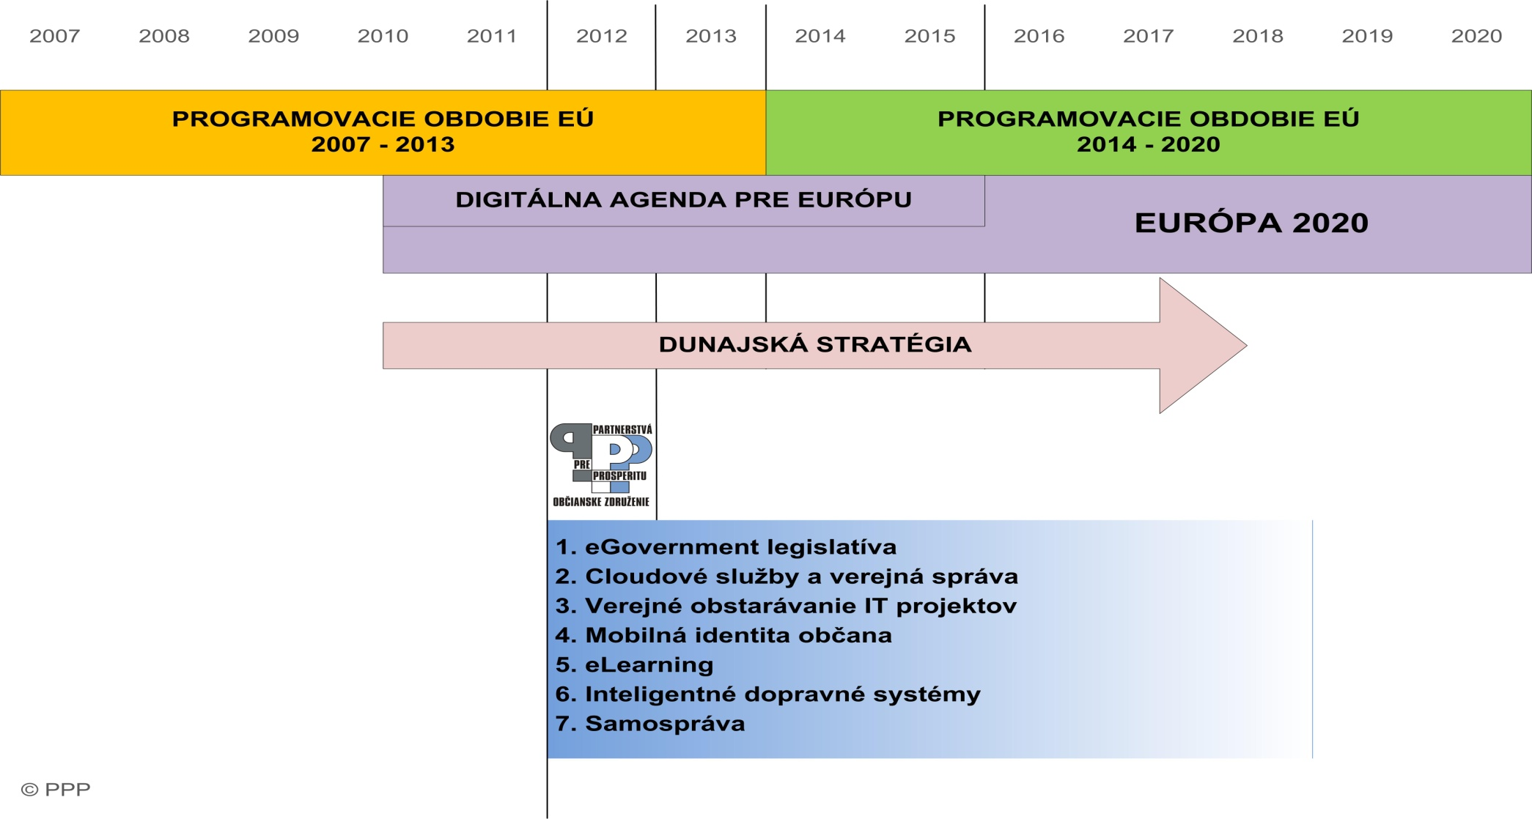
Plán PPP 2012:

Slide 5
Digitálna agenda pre Európu v podmienkach SR
V prípade implementácie Digitálnej agendy volí Európska komisia tzv. „nedirektívny“ prístup a vyzýva členské štáty aby sami navrhli, ktoré oblasti si zvolia za dôležité a začnú ich prioritne riešiť, a ktoré nie sú celkom v súlade s ich národnými prioritami a ich riešenie posunú na neskôr. Pokrok v oblasti Digitálnej agendy bude Európska komisia sledovať každoročne prostredníctvom svojich návštev v členských štátoch „Going Local“.

Slide 6
Agenda EUROPA 2020
Ciele:
Zamestnanosť
Veda a výskum/Inovácie
Zmena klímy a energetika
Vzdelávanie
Chudoba
(17.6.2010)

Slide 7
EU 2020 - iniciatívy
Inteligentný rast:
Digitálna agenda pre Európu
Inovačná únia
Mládež v pohybe
Udržateľný rast:
4. Európa efektívne využívajúca zdroje
5. Priemyselná politika pre globalizáciu
Inkluzívny rast:
6. Agenda pre nové zručnosti a pracovné miesta
7. Európska platforma proti chudobe

Slide 8
Digitálna agenda 2020
Vytvorenie jednotného digitálneho trhu,
Zlepšenie podmienok interoperability medzi IKT a službami,
Posilnenie dôvery a bezpečnosti v Internet,
Poskytnutie rýchlejšieho Internetu,
Podpora investícií do výskumu a vývoja,
Zlepšenie digitálnej gramotnosti,
Využitie IKT na vyriešenie sociálnych problémov.
(máj 2010; cca.100 aktivít, 31 legislatívnych noriem)

Slide 9
DA EU 2020 – vybrané ciele
Do roku 2020 každý bude mať prístup k Internetu 30 Mbit/sek a 50 % domácností 100 Mbit/sek,
Smernica o opakovanom použití informácií verejného sektora (PSI),
50 % obyvateľstva by malo do roku 2015 nakupovať cez Internet a 20 % cezhranične,
Rozdiel medzi cenami za roaming a národnými hovormi by sa mal rovnať nule do roku 2015,
Sociálne výzvy - Do roku 2011 dohodnúť sa na spoločnom zozname kľúčových cezhraničných verejných služieb a do roku 2015 ich sprístupniť on-line.

Slide 10
DA EU 2020 - infos
www.euractiv.sk (v slovenčine)
http://ec.europa.eu/information_society/digital-agenda/index_en.htm
www.daegoeslocal.com
http://daegoeslocal.ning.com/ (komunita)

Slide 11
2014 – 2020 (tematické ciele)
Posilnenie výskumu, technologického rozvoja a inovácií,
Zlepšenie prístupu k informáciám a ku komunikačným technológiám a zlepšenie ich využívania a kvality,
Zvyšovanie konkurencieschopnosti MSP, poľnohospodárskeho sektoru a rybného hospodárstva a akvakultúry,
Podpora prechodu na nízkouhlíkové hospodárstvo vo všetkých sektoroch,
Podpora prispôbenia sa zmenám klímy,
Ochrana životného prostredia,
Podpora udržateľnej dopravy a odstraňovanie prekážok v kľúčových sieťových infraštruktúrach,
Podpora zamestnanosti a mobility pracovnej sily,
Podpora sociálneho začlenenia a boj proti chudobe,
Investovanie do vzdelania, zručností a celoživotného vzdelávania,
Zvyšovanie inštitucionálnych kapacít a efektivity verejnej správy.

Slide 12
Návrhy CKO na MDVaRR SR
Návrhy operačných programov:
  Základná infraštruktúra
  Ľudské zdroje, zamestnanosť, sociálna inklúzia,
  Veda, výskum a inovácie s dôrazom na zelený rast.
  Témy pre IKT sektor:
  eGovernment
  Broadband
  Veda, výskum, inovácie v IKT
  Zvyšovanie konkurencieschopnosti cez IKT.

Slide 13
Diskusie
Partnerstvo pre politiku súdržnosti (MDVaRR SR)
Rada vlády pre koordináciu fondov EÚ (MDVaRR SR)
Rada vlády pre prípravu partnerskej dohody 2014-2020 (predsedom R.Fico)
Prezentácia tzv. „Pozičného dokumentu“ EK 14.11.2012 v Bratislave

Slide 14
Aktuálne – stav procesov
Mimoriadny summit Rady EÚ 22.-23.11.2012 by mal priniesť dohodu NB VFR 2014-2020
Politika súdržnosti – SSR-CSF (ERDF, ESF,CF,EAFRD,EMFF) – účel maximálna efektívnosť, optimalizácia synergií v súlade s cieľmi Stratégie Európa 2020
Rada vlády SR pre Partnerskú dohodu na roky 2014 – 2020 (uznesenie vlády č.280/2012) , 1. zasadnutie 17.septembra 2012
Vypracovať 1. návrh Partnerskej dohody SR na programové obdobie 2014 – 2020 a predložiť na Radu vlády pre Partnerskú dohodu 2014 – 2020 - 30. jún 2013 (minister dopravy, výstavby a regionálneho rozvoja SR, vedúci Úradu vlády SR)
Predložiť definitívny návrh Územnej dohody medzi vládou SR, regionálnou a miestnou samosprávou SR na obdobie 2014-2020 do 31.3.2013 - minister dopravy, výstavby a regionálneho rozvoja SR

Slide 15
Aktuálny stav OPIS
  Čerpanie za celý OPIS z ERDF ku 31.5.2012: 121 MEUR
  (12,25 % alokácie ERDF)
  Kontrahovanie OPIS k 31.5.2012: 443 MEUR
  (44% z celkovej alokácie OPIS)
  Návrh revízie OPIS - verzia 4.0 - uznesenie Vlády SR č.191 zo dňa 16.5.2012 o realokácii finančných prostriedkov:
  spolu 170 MEUR: 50 z PO2 + 20 z PO2 + 100 z PO3.
  Z toho 144,5 MEUR z ERDF.
  Celkovo bude OPIS 992 MEUR + zdroj "pro rata" asi 92 MEUR.
  Zdroj: ÚV SR, RO OPIS.

Slide 16
Z uznesenia Rady ZMOS:
20.6.212 v Bratislave; žiada, aby:
Najneskôr v septembri boli vyhlásené výzvy na informatizáciu miest a obcí...
Do konca roka 2012 bola vyhlásená výzva na technologickú podporu video konferenčného vzdelávania pre mestá a obce,
V rámci OPIS bola ešte v roku 2012 vyhlásená otvorená výzva na dopytovo orientované projekty,
V rámci OPIS v NP IOM sa uvažovalo s mestami a obcami ako hlavnými partnermi,
V novom programovom období bola v rámci informatizácie prioritne riešená samospráva a jej potreby.

Slide 17





Partnerships for Prosperity
Partnerships for an Information Society
Diskusia
milan@p3.sk
+421 905 351 962
www.p3.sk
Media partners of PPP:

